Slide 1
HOẠT ĐỘNG TRẢI NGHIỆM
TUẦN 1
Chủ đề 1: EM VÀ MÁI TRƯỜNG MẾN YÊU

Slide 2
Tham gia lễ khai giảng
Ghi nhớ điều em thích trong buổi lễ khai giảng.

Slide 3
1

Slide 4
Chuyền bóng và nói điều em có thể làm được
Tôi có thể đá cầu.
“Tôi có thể ….."

Slide 5
2
Nhận biết những việc làm thể hiện sự thân thiện, vui vẻ của bản thân.

Slide 6
1. Chỉ ra những việc làm thể hiện sự thân thiện, vui vẻ của các bạn trong tranh.
Gợi ý
Các bạn đang nói gì, làm gì?

Slide 7
1. Chỉ ra những việc làm thể hiện sự thân thiện, vui vẻ của các bạn trong tranh.
theå hieän söï thaân thieän, vui veû cuûa caùc baïn trong tranh.
Mẫu
Bạn nam nói “Cậu để tớ giúp!” khi thấy bạn nữ đang bưng sách vở.
Thể hiện sự thân thiện, vui vẻ của các bạn trong tranh.

Slide 8
1. Chỉ ra những việc làm thể hiện sự thân thiện, vui vẻ của các bạn trong tranh.
Gợi ý
Các bạn đang nói gì, làm gì?
Thảo luận nhóm

Slide 9
Trình bày trước lớp

Slide 10
Quả trứng bí ẩn
1
2
3

Slide 11
Caùc baïn ñang noùi gì, laøm gì?
2. Chia sẻ những việc em đã làm thể hiện sự thân thiện, vui vẻ
Thảo luận nhóm

Slide 12
Chia sẻ
trước lớp
Những việc em đã làm thể hiện sự thân thiện, vui vẻ

Slide 13
Bầu chọn
lớp trưởng,
lớp phó,
tổ trưởng. . .

Slide 14
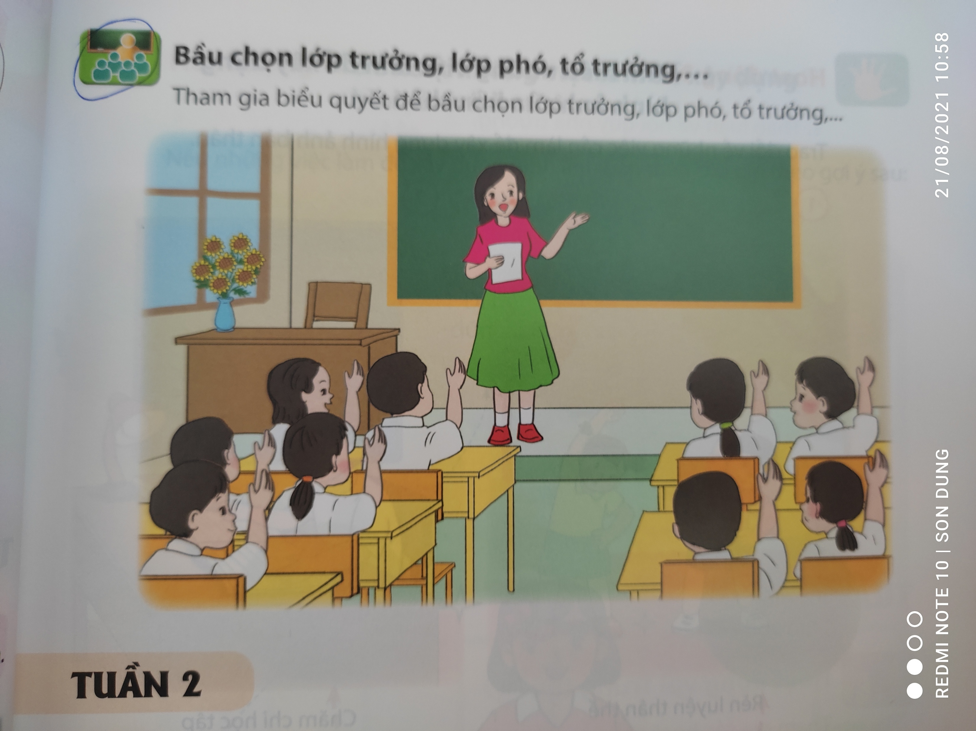
Bầu chọn lớp trưởng, lớp phó, tổ trưởng...
Bầu chọn
Ban cán sự của lớp

Slide 15
Tiêu chí đánh giá:
Phẩm chất nhân ái: Vui vẻ, thân thiện với các bạn.

Slide 16
Sơ đồ tổ chức lớp học
GV chủ nhiệm
Lớp trưởng
Lớp phó Học tập
Lớp phó Lao động
Lớp phó Văn –
Thể - Mĩ – Đời sống
Tổ trưởng tổ 1
Tổ trưởng tổ 2
Tổ trưởng tổ 3
Tổ trưởng tổ 4

Slide 17
Quyền, nhiệm vụ và trách nhiệm của lớp trưởng
Theo dõi và bao quát tình hình chung của cả lớp
Theo dõi sĩ số các buổi học
Tổng hợp sổ theo dõi của các lớp phó và các tổ trưởng vào cuối tuần.
Tổng hợp kết quả thi đua và điều hành tiết sinh hoạt cuối tuần
Điều khiển xếp hàng ra, vào lớp, thể dục giữa giờ.
Nhiệt tình, công bằng, tự tin, có uy tín.
Viết biên bản sinh hoạt lớp và nộp cho Lớp Trực tuần
Hô chào, tập trung, chú ý lịch họp Đội và triển khai các hoạt động với lớp sớm.

Slide 18
Quyền, nhiệm vụ và trách nhiệm của lớp phó
Lớp phó
Học tập
Lớp phó
Văn – Thể -
Mĩ – Đời sống
Lớp phó
Lao động

Slide 19
- Theo dõi mọi tình hình liên quan đến vấn đề học tập, bao gồm:
+ Ghi chép sổ theo dõi đầy đủ, phối hợp với lớp trưởng quản lí lớp
+ Theo dõi những trường hợp đi học muộn, nhắc nhở.
+ Theo dõi những trường hợp nghỉ học không phép.
+ Theo dõi những trường hợp không thuộc bài hoặc không làm bài tập, làm bài chưa đầy đủ,
+ Phối hợp vỡi các nhóm trưởng giúp đỡ những bạn học chưa tốt.
+ Theo dõi việc thực hiện việc soạn bài vào vở tự học trước khi đến lớp.
+ Nhiệt tình, có uy tín, năng lực, công bằng,
- Tổng hợp tình hình theo dõi và nộp cho lớp trưởng vào cuối tuần.
Lớp phó
Học tập

Slide 20
- Theo dõi mọi tình hình liên quan đến vấn đề lao động, kỉ luật bao gồm:
+ Ghi chép sổ theo dõi đầy đủ, phối hợp với lớp trưởng, lớp phó quản lí lớp.
+ Theo dõi việc thực hiện các buổi Vệ sinh khu vực (được phân công) .
+ Theo dõi, điều khiển việc thực hiện các buổi lao động do nhà trường phân công, chuẩn bị dụng cụ lao động và tinh thần tự giác, tích cực của các thành viên trong lớp.
+ Phối hợp lớp trưởng điều khiển xếp hàng ra vào lớp và thể dục.
+ Nhiệt tình, khỏe mạnh, tự giác, uy tín.
+ Tổng hợp tình hình theo dõi cho lớp trưởng vào cuối tuần.
Lớp phó
Lao động

Slide 21
- Theo dõi mọi tình hình liên quan đến vấn đề Văn – Thể- Mỹ- ĐS bao gồm:
+ Ghi chép sổ theo dõi đầy đủ, phối hợp với lớp trưởng, lớp phó quản lí lớp.
+ Làm công tác về Văn hoá - Văn nghệ, Thể dục - Thể thao.
- Theo dõi tình hình thực hiện các buổi Tập thể dục .
- Chuẩn bị các Bài hát hoặc Tiết mục Văn nghệ chào mừng các đợt Thi đua của các ngày Lễ, Tết.
- Theo dõi và kịp thời báo cáo cho Giáo viên Chủ nhiệm những bạn ốm đau.
- Biết bắt hát , nhiệt tình, vui vẻ, tự giác
- Báo cáo cho Lớp trưởng những thành viên không nghiêm túc, tích cực vào cuối tuần.
Lớp phó
Văn – Thể -
Mĩ – Đời sống

Slide 22
Quyền, nhiệm vụ và trách nhiệm của các tổ trưởng
- Theo dõi tình hình thực hiện nền nếp học tập, rèn luyện của các thành viên trong nhóm:
+ Kiểm tra việc học bài, soạn bài vào vở tự học trước khi đi học.
+ Theo dõi việc làm bài VBT và nộp vở đầy đủ cho giáo viên.
+ Nhắc nhở các bạn học yếu kém, mất trật tự,
+ Phân công trực nhật lớp,khu vực khi đến phiên của nhóm.
- Ghi chép sổ theo dõi đầy đủ
- Trách nhiệm, công bằng, nhiệt tình, tự giác, có uy tín
- Tổng hợp hoạt động của tổ và nộp cho lớp trưởng vào cuối tuần.

Slide 23
Hình thức bình bầu Ban cán sự lớp.
1. Các em bầu chọn bằng cách giơ tay biểu quyết .
2. Các em bầu chọn bằng cách bỏ phiếu kín.

Slide 24
Tiến trình bình bầu Ban cán sự lớp.
Khi các em thấy mình xứng đáng thì có thể tự ứng cử vào vị trí mình muốn.
Khi các em thấy bạn mình xứng đáng thì có thể đề cử bạn của mình vào vị trí thích hợp.

Slide 25
Tiến trình bình bầu Ban cán sự lớp.
Kiểm tra số lượt bình chọn hoặc số phiếu bầu.
Công bố kết quả bình chọn.
Ban cán sự lớp sẽ ra mắt trước cả lớp.

Slide 26
Ban cán sự lớp lần lượt ra mắt, nêu nhiệm vụ của bản thân trong thời gian đảm nhận.
GV tổng kết hoạt động và nhắn nhủ các thành viên trong Ban cán sự lớp. cố gắng hoàn thành các nhiệm vụ được giao.

Slide 27
Củng cố - Dặn dò
CÁC EM TÌM HIỂU NỘI QUY NHÀ TRƯỜNG ĐỂ CHUẨN BỊ CHO TIẾT HỌC SAU NHÉ!

Slide 28
Xin chào và hẹn gặp lại các em

